Slide 1
Eksplorasi tweet netizen
Di twitter menggunakan data science
Indonesia
By : Cinthya Hutauruk - Data Science Wave 16

Slide 2
Latar belakang
Pemilihan presiden merupakan kegiatan 5 tahun sekali sebagai momen perwujudan demokrasi di Negara Kesatuan Republik Indonesia. Kandidat calon presiden pastinya mendapat berbagai komentar atau opini dari masyarakat yang selalu ramai diperbincangkan di dunia nyata maupun maya, khusunya di media sosial Twitter. Hal ini mendorong peneliti untuk menganalisa data tweet yang terkumpul untuk mengetahui sentimen masyrakat baik sentimen negatif, sentimen positif dan sentiment netral pada PEMILU 2019.
Oleh karena itu, dengan diketahuinya sentimen masyarakat terhadap pemilu 2019 yang telah dilakukan, sentimen ini akan digunakan sebagai tolak ukur dalam PEMILU 2024 yang akan datang untuk mengetahui penilaian masyarakat terhadap kandidat calon presiden.

Slide 3
Rumusan Masalah
Berapa total atau perbandingan tweet yang mengandung kata-kata kasar dan ujaran kebencian dari semua tweet yang ada?
2. Kepada siapa tweet ujaran kebencian diarahkan?
3. Topik apa yang paling sering dibicarakan dan berapa tingkat ujaran kebencian dalam tweet?

Slide 4
report
analysis

Slide 5
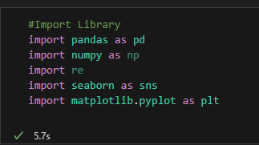
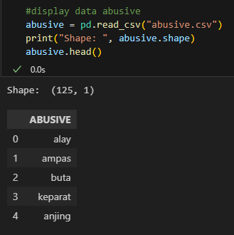
Report analysis>>>

Slide 6
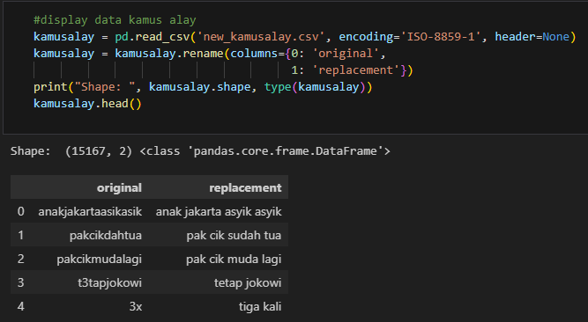
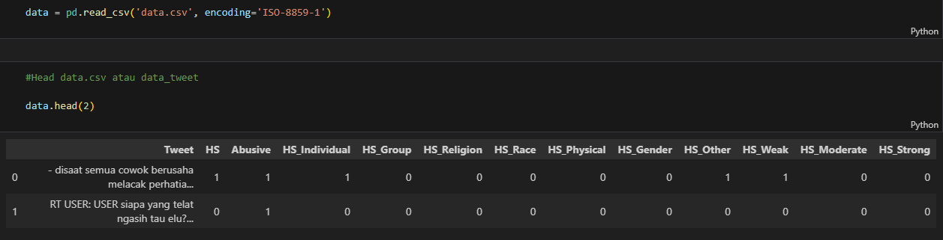
Report analysis>>>

Slide 7
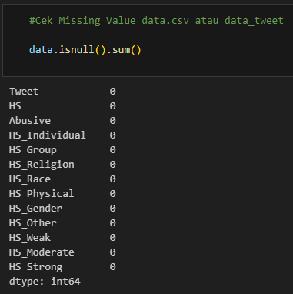
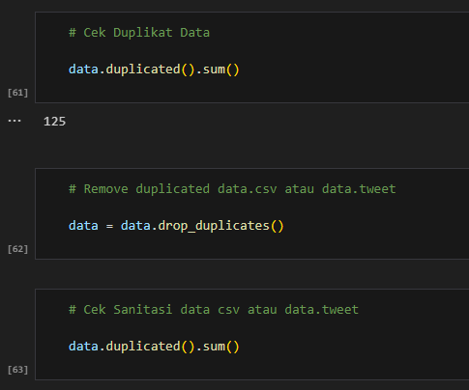
Report analysis>>>

Slide 8
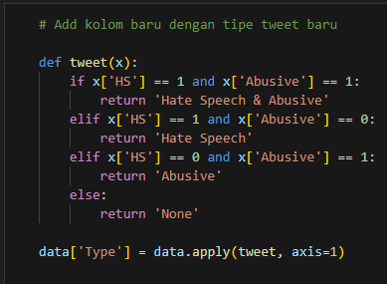
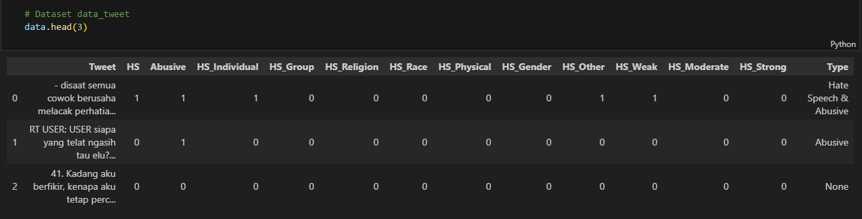
Report analysis>>>

Slide 9
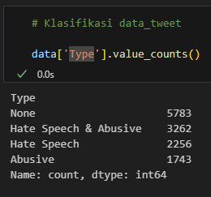
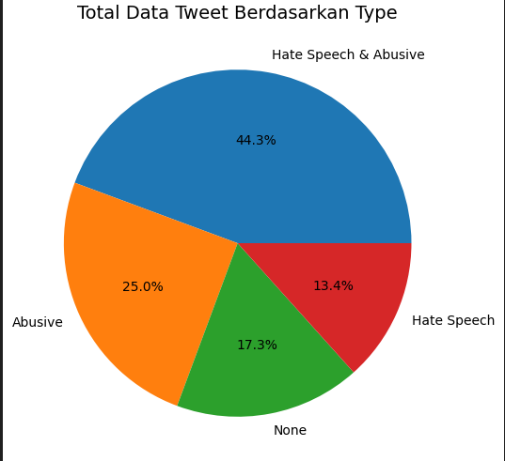
Report analysis>>>

Slide 10
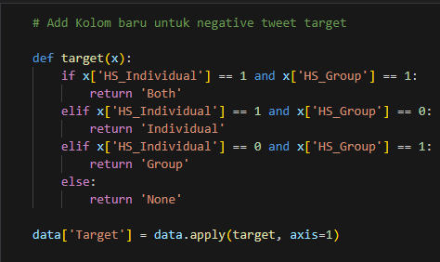
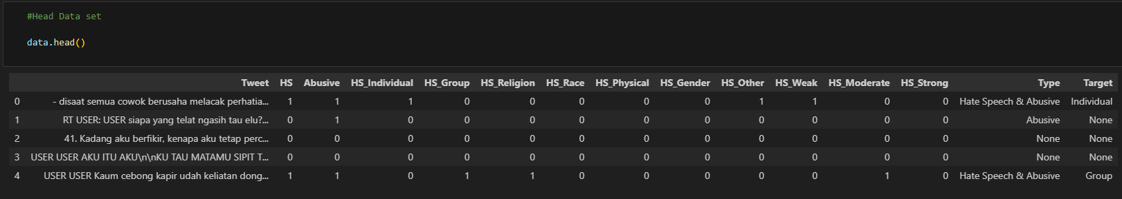
Report analysis>>>

Slide 11
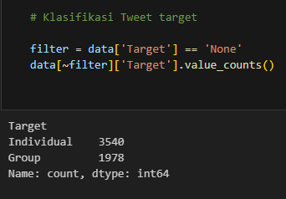
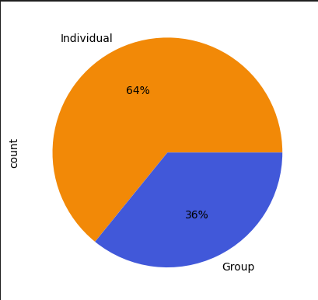
Report analysis>>>

Slide 12
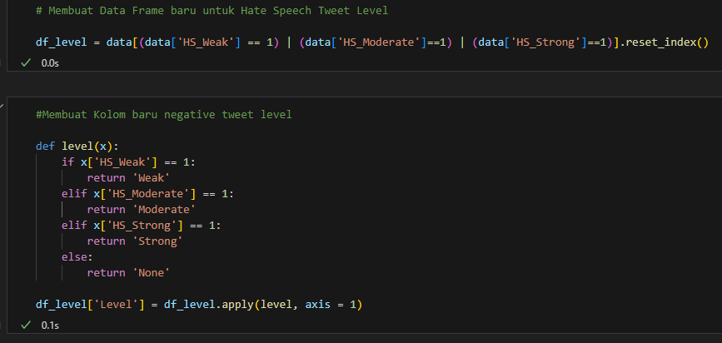
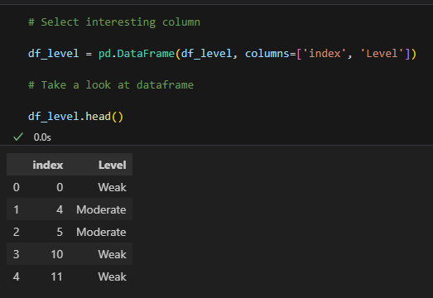
Report analysis>>>

Slide 13
Report analysis>>>

Slide 14
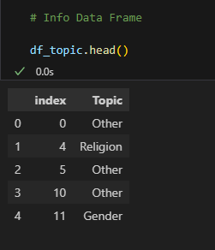
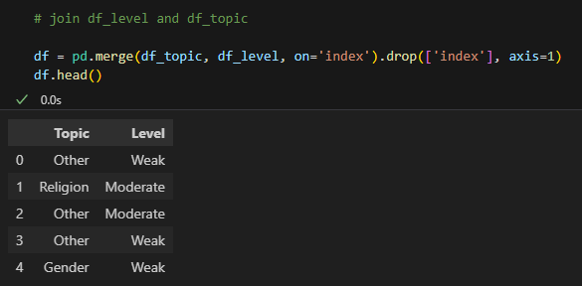
Report analysis>>>

Slide 15
IMPORT DATA AND DISPLAYS EXISTING DATA FRAME (data.csv)

Slide 16
Report analysis>>>

Slide 17
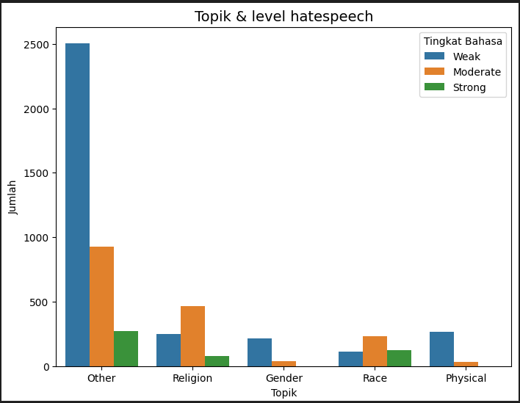
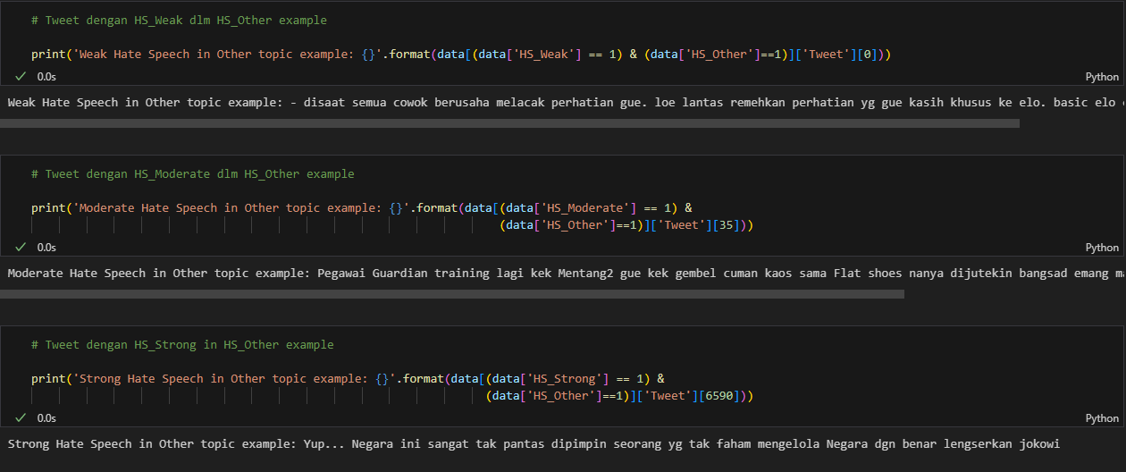
Hasil dan kesimpulan
KESIMPULAN:
Dari hasil analisis sentiment, diperoleh bahwa masih banyak masyarakat yang memberikan sentimen negatif pada PEMILU 2019 yang ditujukan ke salah satu pihak tertentu. Dan topik yang paling banyak dibahas tentang agama. Informasi ini tentu berguna pada PEMILU 2024 dimana kandidat calon presiden perlu mempersiapkan strategi untuk menarik simpati masyarakat, salah satunya dari segi agama

